Slide 1
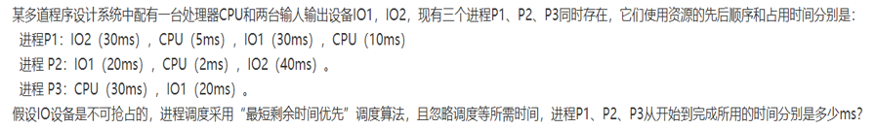
1

Slide 2
四个作业进入系统，提交时刻和估算运行时间为
作业 提交时刻 运行时间min
1 8:00 120
2 8:50 50
3 9:00 10
9:50 20
分别计算在FCFS，SJF和HRRF算法下的平均周转时间
2

Slide 3
有一个具有三道作业的多道批处理系统，作业调度采用SJF，进程调度采用优先数为基础的抢占式调度
作业 提交时刻 运行时间min 优先数
1 10:00 40 5
10:20 30 3
10:30 60 4
3 10:50 20 6
11:00 20 4
11:10 10 4
3

Slide 4
4

Slide 5
设系统中仅有一类数量为M的独占型资源，系统中有N个进程竞争该类资源，其中各进程对该类资源的最大需求为W。
（1）当M、N、W分别取下列值时，分析并回答哪些情况可能会发生死锁，简要说明分析过程？
①M=2 ，N = 2 ，W=1
②M=3 ，N = 2 ，W=2
③M=6 ，N =3 ，W=3
（2）当M值至少是多少（用N、W表示）时，系统一定不会发生死锁？
5

Slide 6
试画出进程new、ready、block、run、exit五个状态之间转换的示意图，并回答以下问题：
（1）进程自身能决定的是哪个或哪些状态转换？
（2）在一个多道系统中，若就绪队列不空，处理器的效率与就绪队列的进程数目是否有关？简要分析原因
6

Slide 7
某计算机系统有一个cpu、一台输入设备、一台打印机。现有两个进程同时进入就绪状态，且进程A先得到cpu运行，进程B后运行。进程A 的运行轨迹为：计算50ms，打印信息100ms，再计算50ms，打印信息100ms，结束。进程B 的运行轨迹为：计算50ms，输入数据80ms，再计算100ms，结束。试画出它们的运行示意图并说明：
（1）运行过初中，cpu有无空闲等待？计算cpu利用率。
（2）进程A和B运行过程中有无等待现象？
7

Slide 8
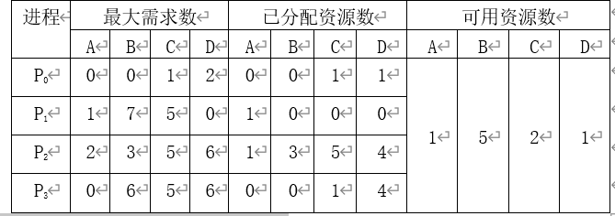
考虑某个系统在某时刻T的状态如下表：
使用银行家算法回答下面的问题：
(1)T时刻系统是否处于安全状态？如安全，请给出一个安全序列。
(2)若此时进程P1发来一个请求（0，4，2，0），这个请求可否立即被满足？说明理由
8

Slide 9
战地指挥官通过无线电不断向他的三个士兵下达作战指令，但是他必须在得到所有士兵对前一条指令的“确认”之后才能下达新的指令。请用信号量进行指挥官和士兵之间的协同管理。
9

Slide 10
某小型超级市场有一个出入口，出入口处有80个篮子，每个购物者拿到一只篮子后可入内购物，购物结束后在出入口处结账，并归还篮子。出入口处禁止多人同时通行，试用信号量和P、V操作写出购物物者进程的同步算法
10

Slide 11
某车站售票厅有一个售票窗口，窗口不允许同时有多个人买票，任何时刻最多可容纳20名购票者进入售票厅排队，当售票厅内已有20名购票者时，其余购票者需在外面等待。若把一个购票者看作一个进程，请回答下列问题：
(1)用PV操作管理这些并发进程时，写出信号量的定义及初值;
(2)根据所定义的信号量，使用PV操作实现进程，以保证进程能正确地并发执行。
11

Slide 12
某计算机有cache、内存、外存实现虚拟存储器，如果数据在cache中，访问他需要20ns，如果数据在内存但不在cache，需要60ns将其装入缓存，才能访问，如果数据不在内存而在外存，需要12us将其读入内存，再用60ns装入cache然后才能访问，若cache的命中率是0.9，内存命中率0.6，则数据平均访问时间是多少？
12

Slide 13
设程序大小460个字，考虑如下访问字序列：55，20,108,79,310,170,255,246,433,458,369，试问 1）设页面大小为100个字，给出访问页面走向 2）假设程序可用内存为200个字，分别采用FIFO、OPT和LRU淘汰算法，求出各算法的缺页中断率（请写出页面淘汰过程）
13

Slide 14
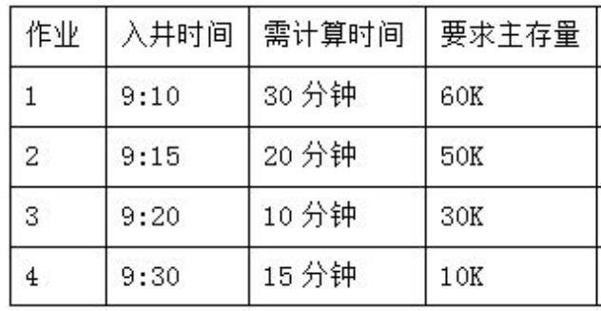
某多道程序系统采用不可移动的可变分区方式管理主存储器，现供用户使用的连续主存空间为100K，有仅作计算的作业请求序列，系统从9：30开始调度，并忽略系统开销时间：要求： (1)将下表绘制在答题卡上，采用先来先服务调度算法，填入各作业的开始时间，完成时间，周转时间，并计算平均作业周转时阔。 (2)采用响应比高者优先调度算法时，先计算各作业的响应比，后分析作业调度的次序。
14

Slide 15
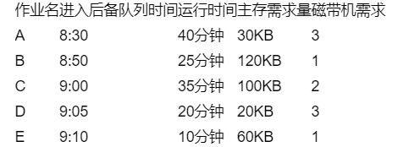
某多道程序设计系统采用可变分区内存管理,供用户使用的主存为200KB,磁带机5台。采用静态方式分配外围设备,且不能够移动在主存中的作业,忽略用户作业的I/O时间、调度时间和移动作业时间。现有如下作业序列:
作业调度采用最高响应比优先算法、进程调度采用SPF算法时,求作业调度选中作业的次序及作业平均周转时间。
15

